Slide 1
Marcher avec assurance grâce au programme “Prévention des chutes” de La LFR
Bien vieillir en Gruyère
26 avril 2025
Dr François Grognuz – Rhumatologue FMH
Président de la LFR

Slide 2
Définition:
La chute est une perte brutale et totalement accidentelle de l’équilibre lors de la marche ou de la réalisation de toute autre activité, faisant tomber la personne.
Fréquence des chutes (marche et activités quotidiennes)
30% des personnes > 60 ans chutent au moins 1x/an
50% des personnes > 80 ans chutent au moins 1x/an
Fréquence de la fracture du col fémoral (95% suite à une chute banale)
50% chez la personne > de 80 ans - 3 ♀ / 1♂
50% des opéré-e-s intègrent une institution après 1an
20% de décès à 1 an de l’opération

Slide 3
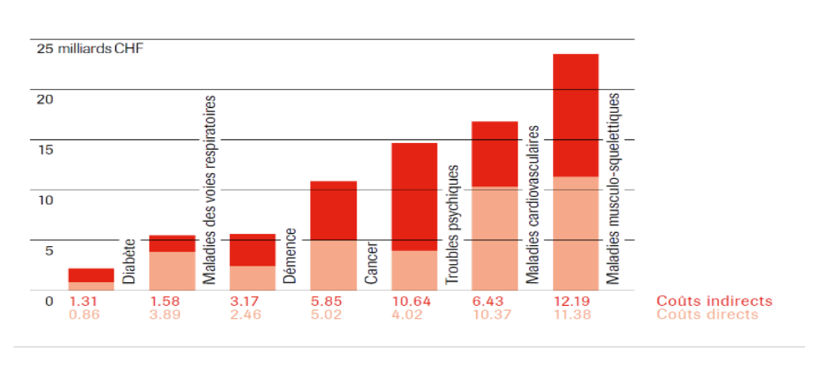
Répercussions économiques

Slide 4
Multiples causes de chutes
Facteurs extrinsèques
➢Environnement Eclairage, escaliers, seuils, tapis, câbles, sol glissant, animaux…
➢Accessoires Souliers, aides à la marche (cannes, rollator)
lunettes
médicaments
nutrition

Slide 5
Multiples causes de chutes
Facteurs intrinsèques
➢Force musculaire
1 à 2 % de la force musculaire par an > 50 ans
➢Mobilité articulaire
par l’arthrose, les douleurs, une prothèse, …
➢Marche
de la longueur et de la hauteur du pas, de l’endurance…
➢Equilibre – Posture
antéversion du tronc
➢Déclin cognitif, double tâche p.ex. se déplacer en portant
une tasse sur un plateau…

Slide 6
Programme “Prévention des chutes de la LFR”
➢ Individuel
● 3 séances de 90 min à domicile chez le/la bénéficiaire
● réévaluation à 3 mois
● une chaise
➢ Groupe (max 10 participants)
● 3 séances de 90 min
● Salle et chaises
➢ Coût total
● En individuel → remboursé (bon de physio à domicile)
● En groupe → 50 CHF/ personne

Slide 7
1ère séance
Prise de contact – administration
Tests de départ

Slide 8
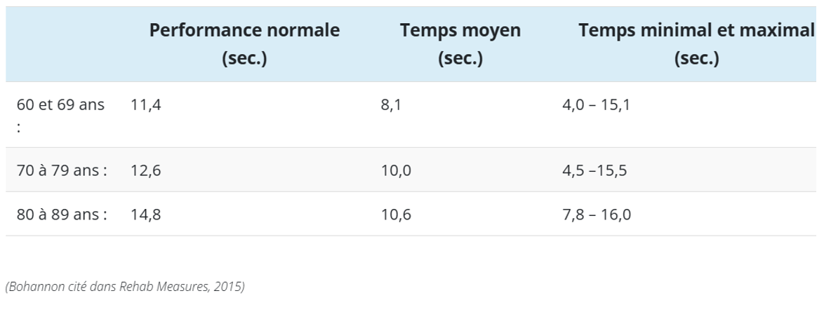
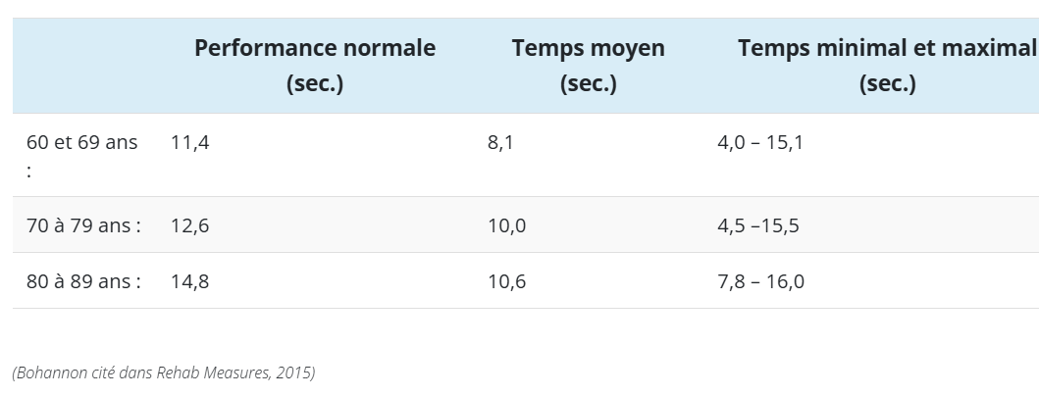
Performances du test

Slide 9
2ème séance
Equilibre bipodal
+/- yeux fermés
Marche avant puis
½ tour complet
Ramasser un objet au sol
et le porter

Slide 10
3ème séance
Test final et remise de documents
➢ Exercices à pratiquer tous les jours
➢ Pense-bête

Slide 11
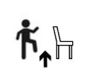
Programme à domicile
➢ Exercices à pratiquer tous les jours
Assouplissement articulaire
Travail de l’équilibre, s’entraîner à ne pas utiliser les bras pour s’asseoir, se relever

Slide 12
Pense-bête
● Vérifier que les tapis soient correctement fixés au sol
● Lors des déplacements nocturnes, allumer la lumière,
mettre des chaussures et porter les lunettes si nécessaire
● Le téléphone doit être facilement accessible
● Vérifier régulièrement l’état des chaussures
et aides de marche

Slide 13
Suivi post-cours
➢ Prise de contact avec les bénéficiaires à 3 mois par téléphone
● Motiver les bénéficiaires
● Améliorer le programme
● Valider les résultats (futures études, assurances)

Slide 14
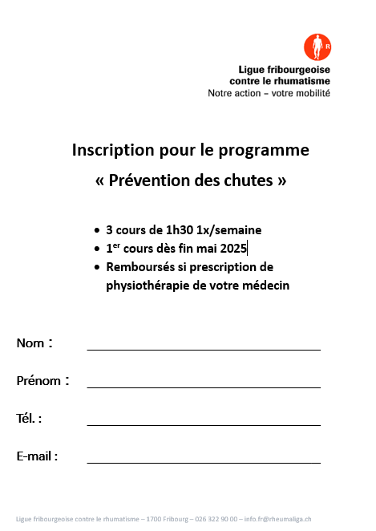

Slide 15
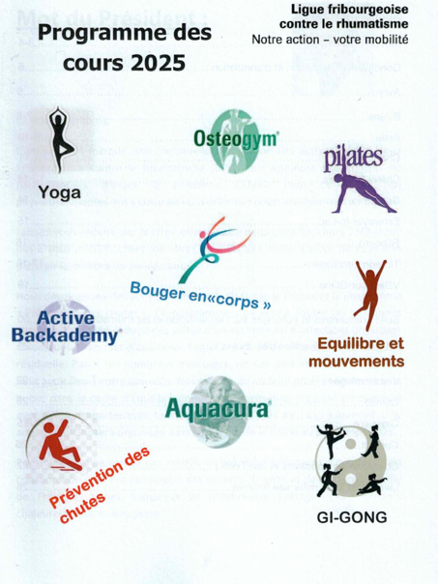
www.ligues-rhumatisme.ch/fr

Slide 16
Structures au niveau Suisse
Une des plus anciennes
fondée en 1972
20 ligues

Slide 17
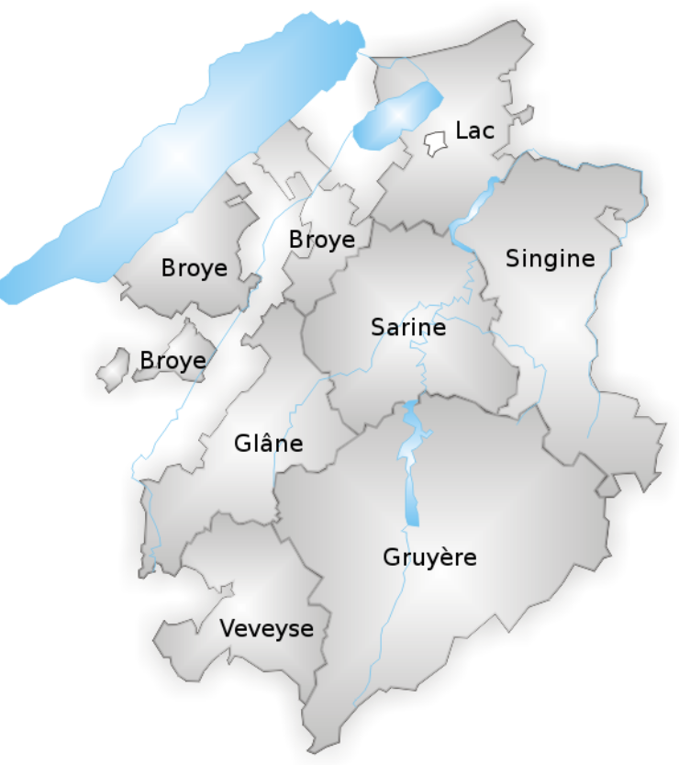
La LFR est présente
dans tous les districts

Slide 18
Avantages de participer aux cours de la LFR
Grand choix
Près de chez vous
Séries de cours compactes (3 mois env.)
Prix raisonnables
Remboursés sur présentation d’un certificat médical
Physiothérapeutes diplômé-e-s et expérimenté-e-s
Bouger, c’est la vie!

Slide 19
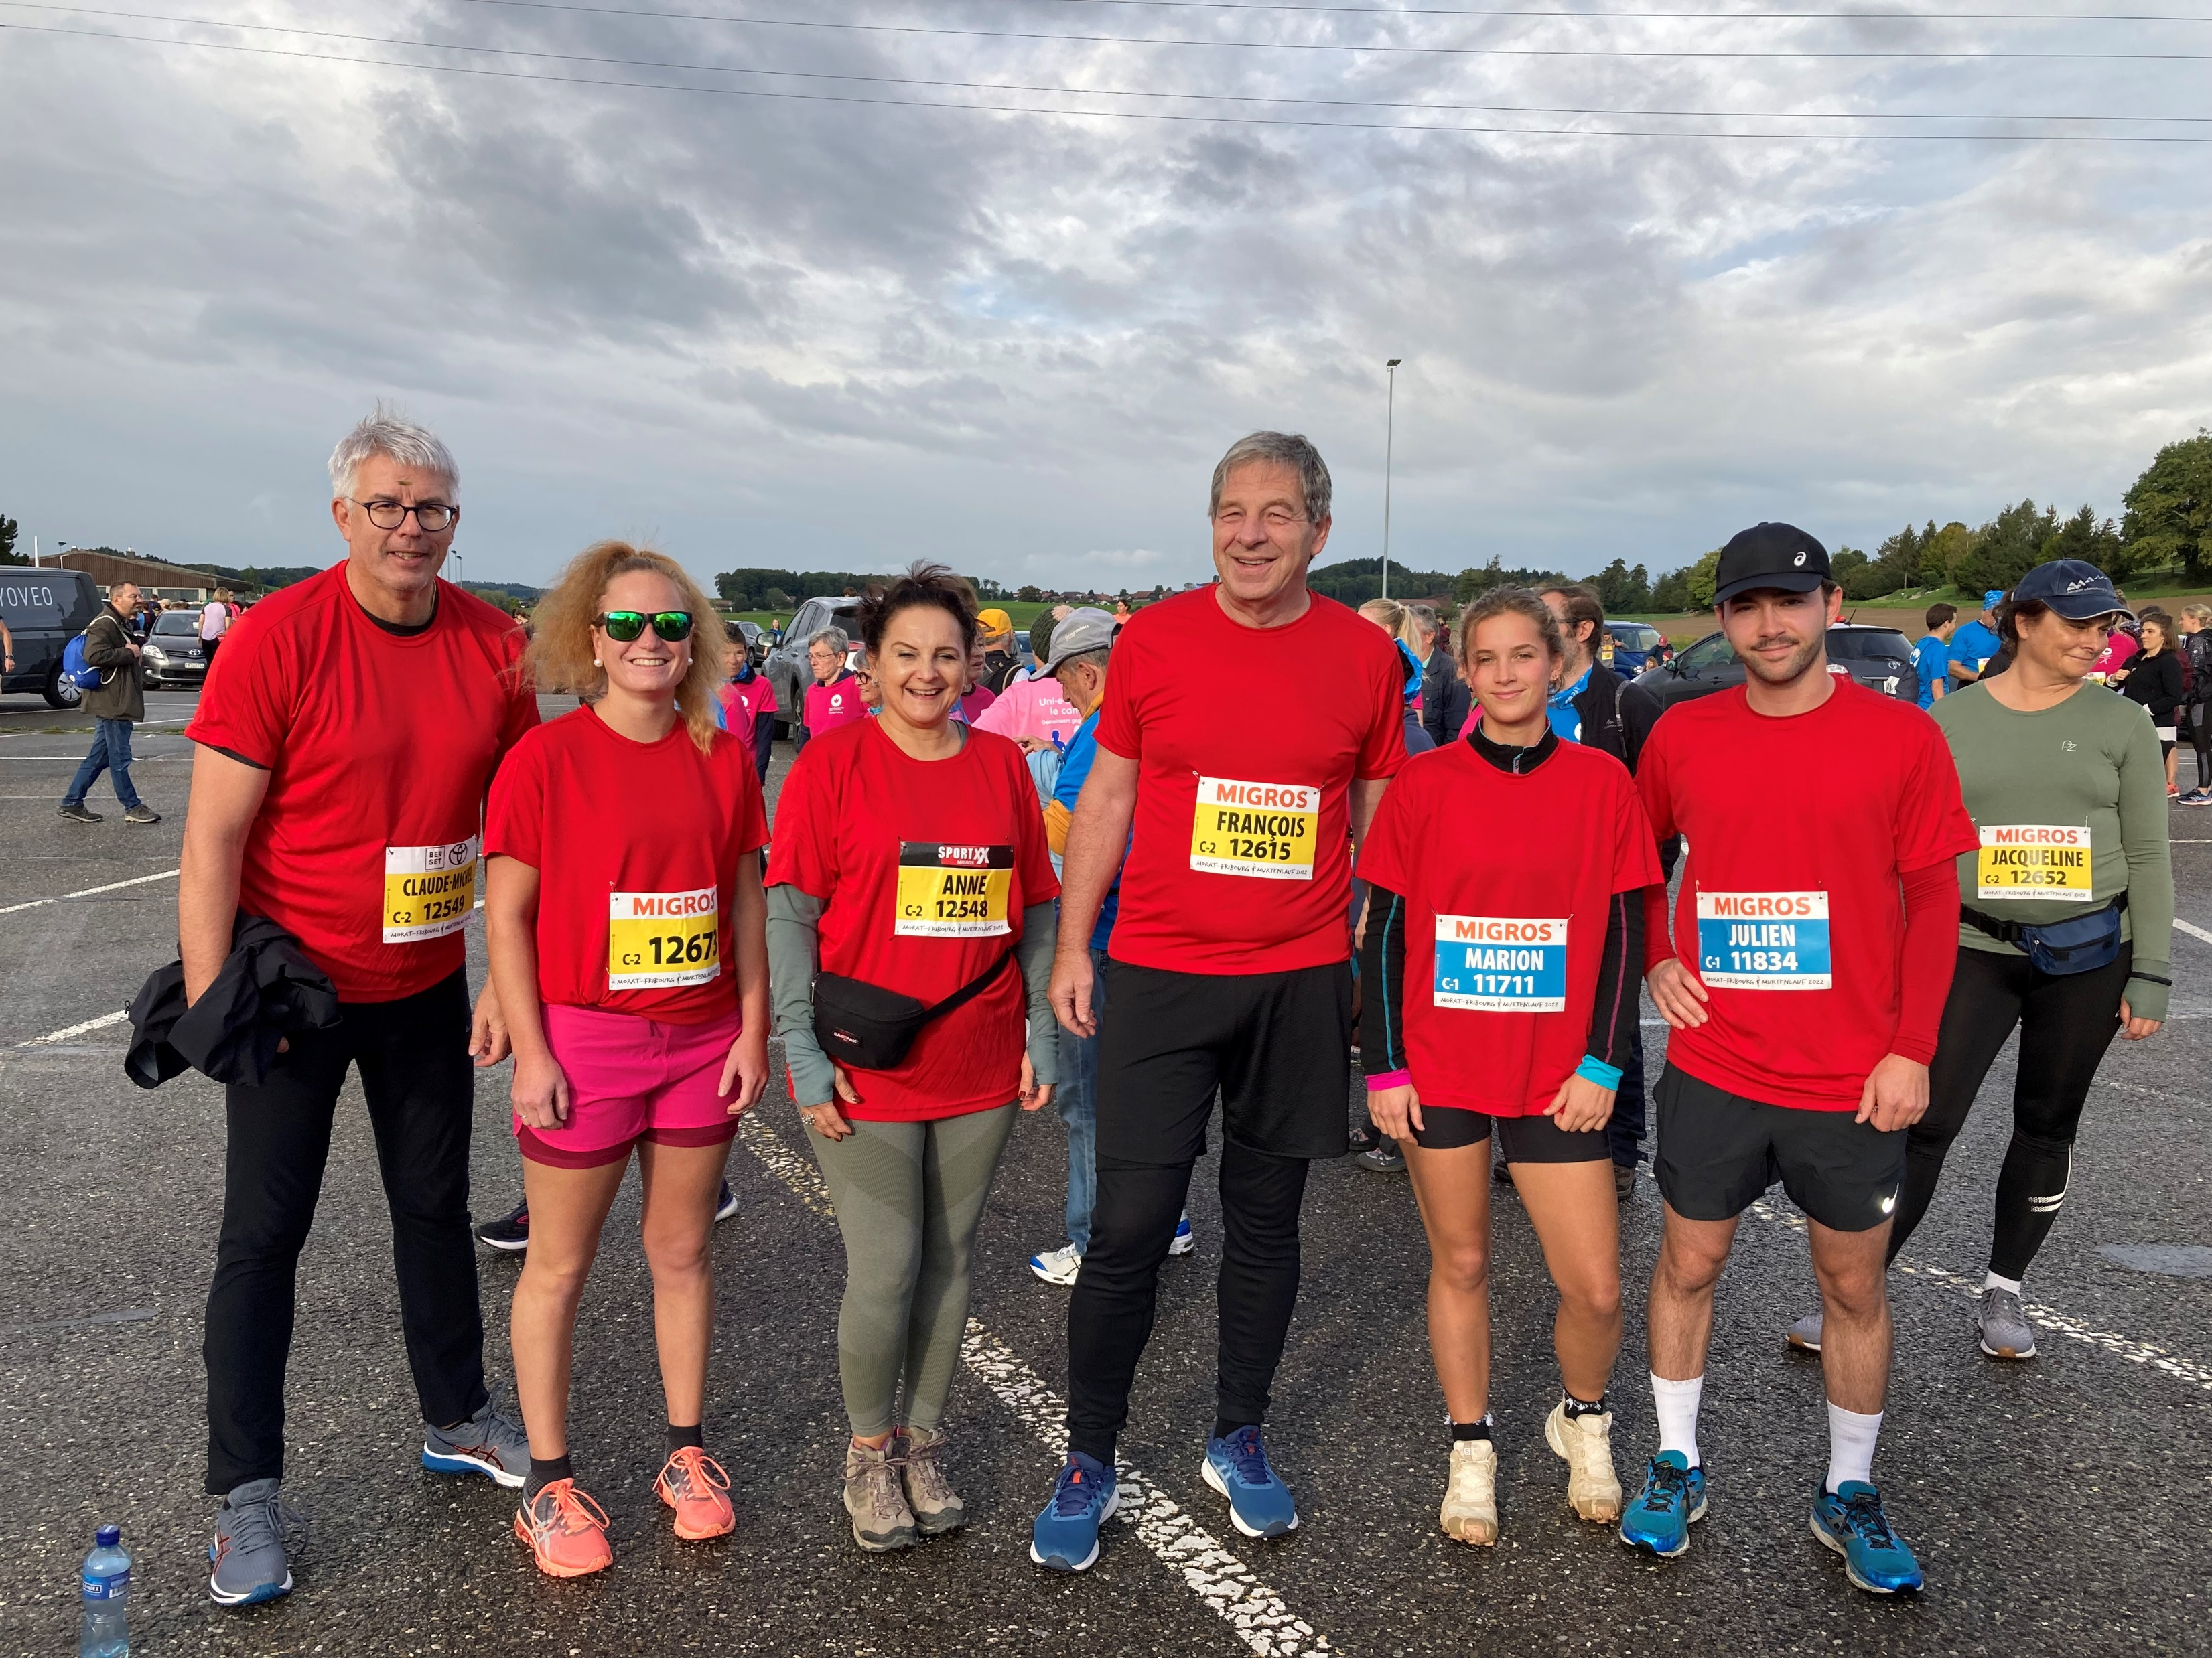
Merci de votre attention

Slide 20
Futurs événements autour de la Ligue Fribourgeoise contre le Rhumatisme
2.5.2025 à Siviriez salle polyvalente, un des partenaires
de l’après-midi Equilibre en marche
20.5.2025 à Fribourg Auditoire Joseph Deiss, Plateau de Pérolles
Conférence publique (entrée libre) à 19h30
« Rhumatisme: Mythes et Réalités»
24.5.2025 à Bulle salle des sociétés, entrée libre Après-midi intitulée Bouger c’est la vie! découverte des cours de la LFR

